Slide 1

Java Script

Slide 2
Introduction
Créé en 1995 par Netscape communication corporation
Originellement appelé LiveScript
Suite à l’association entre Netscape et SUN (créateur de JAVA), LiveScript est rebaptisé JavaScript
JavaScript est inspiré des langages C et JAVA

Slide 3
Introduction
De nombreuses applications utilisent Javascript :
Netflix
Discord
Facebook (créateur de ReactJs & GraphQL)
Instagram
LinkedIn
Airbnb
Trello
Figma
…

Slide 4
Introduction ECMASCRIPT
European Computer Manufacturers Association
Est un organisme qui définit les standards sur lesquels JavaScript est basé (ECMAScript)
Il définit les règles et les concepts que le langage implémente
Il vise à assurer la cohérence et la compatibilité du langage sur les différents navigateurs
La première version parait en 1997 avec ES1, en juin 2023 est paru la version ES14

Slide 5
I- Variables et opérateurs 1. Les variables
Var → function scoped
Let → block scoped
Const → valeur fixe (lecture seule)

Slide 6
I- Variables et opérateurs 2. Les types
JavaScript est un langage à typage faible (Le type est déterminé dynamiquement en fonction de la valeur affectée à la variable).
Cela signifie que vous pouvez initialiser une variable en tant que nombre, puis la réaffecter comme chaîne.
Les types primitifs:
String(chaîne)
Number (nombre)
Boolean (logique)
Les types non-primitifs:
Tableaux
Objets

Slide 7

I- Variables et opérateurs 3. La concaténation
Syntaxe utilisé en JavaScript pour la concaténation → +
Créez deux variables nom et prénom puis afficher dans la console « Bonjour [prénom][nom], comment allez-vous ? »
Pour afficher un message dans la console utilisez →
Pour exécuter JavaScript depuis le terminal : ouvrez un terminal à l’emplacement de votre fichier et exécutez → node monFichier.js

Slide 8
I- Variables et opérateurs 3. La concaténation ES6
Depuis 2015 il est possible d’utiliser le concept de Template literal
Pour ce faire il suffit d’utiliser les backticks `` pour afficher nos chaînes de caractères puis d’interpoler nos variables avec la syntaxe suivante → ${maVariable}
Même exercice en utilisant le template literal

Slide 9
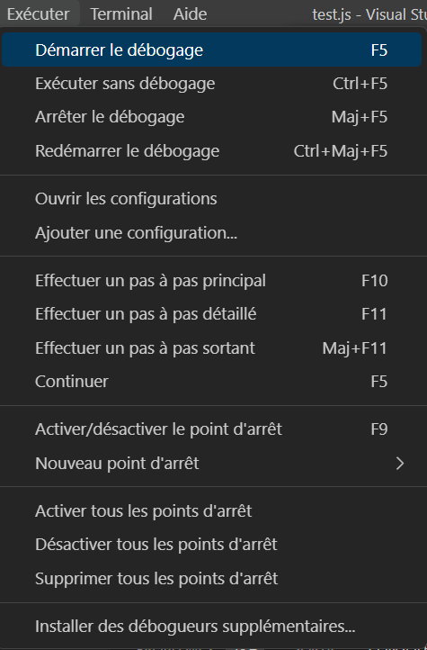

I- Variables et opérateurs 4. Le débogueur
L’outil de débogage intégré à vs code nous permet d’analyser notre code ligne par ligne.
Il est nécessaire de définir au moins un point d’arrêt afin de pouvoir arrêter le programme à cette ligne

Slide 10
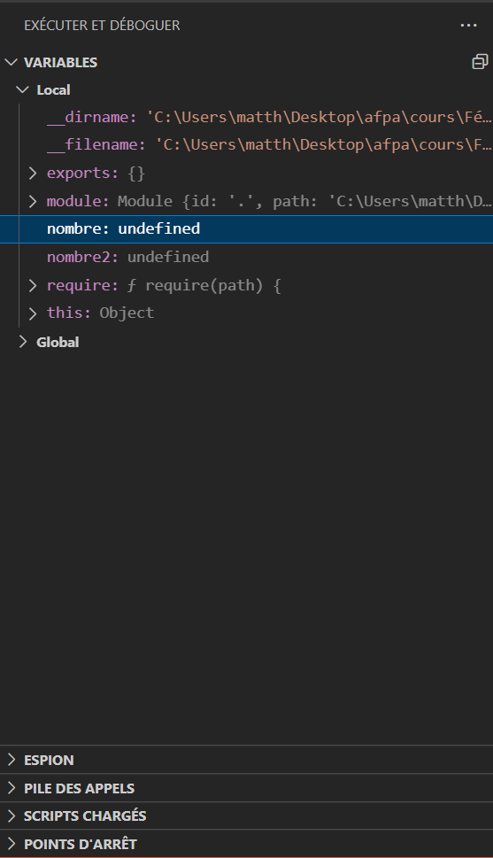
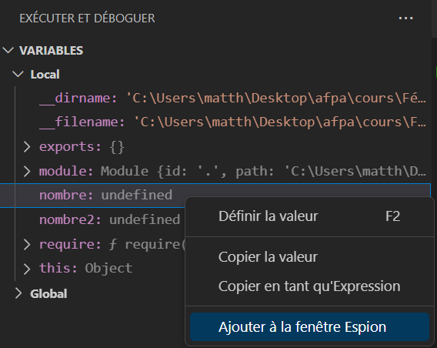
I- Variables et opérateurs 4. Le débogueur
Dans le menu à gauche recherchez les variables qui vous intéresses

Slide 11
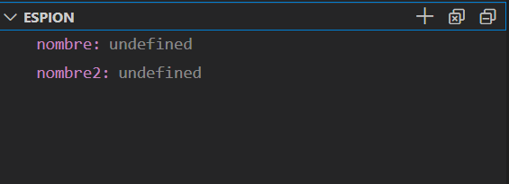

I- Variables et opérateurs 4. Le débogueur
Les variables sont prêtes à être observées
Il suffit de lancer l’éxécution du script en mode pas à pas

Slide 12
I- Variables et opérateurs 5. opérateurs arithmétiques
+ → Addition
- → Soustraction
* → multiplication
/ → division
% → modulo ( restant d’une division)
** → carré d’un nombre

Slide 13
I- Variables et opérateurs 6. Questions /exercices
Lorsqu'on crée une variable qui ne devra pas être modifiée par la suite, quel mot-clé devons-nous utiliser ?
VAR
LET
CONST
Lorsqu'on crée une variable qui pourra être modifiée par la suite, quel mot-clé privilégier ?
VAR
LET
CONST
Qu'est-ce que la concaténation ?
1. Permet de créer des variables non-modifiables
2. Permet d’afficher plusieurs variables et chaînes de caractères à la fois
Permet de faire des additions

Slide 14
II- Les boîtes de dialogues 1. Définition
Permet d’afficher un message à l’utilisateur et/ou demander une information.

Slide 15
II- Les boîtes de dialogues 1. afficher une information
Pour afficher un message dans une pop-up on utilise la fonction Alert(), cette fonction prend en paramètre le message à envoyer

Slide 16
II- Les boîtes de dialogues 2. Demander une confirmation
Pour demander à l’utilisateur une confirmation
→ confirm()
À vous: demandez à l’utilisateur de valider ou non et envoyer un message différent dans les deux cas

Slide 17

II- Les boîtes de dialogues 3. Demander une information
Pour demander à l’utilisateur une information
→ prompt()
À vous: demandez à l’utilisateur son âge puis afficher, Bonjour, vous avez … ans.

Slide 18
III- La logique 1. Opérateurs de comparaisons
== : égal à la valeur
=== : égale à la valeur et au type
!= : différent de la valeur
!== : différent de la valeur et du type
>/<: supérieur / inférieur
>= : supérieur ou égal
<= : inférieur ou égal

Slide 19
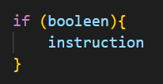
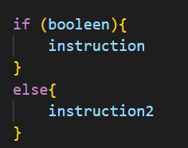
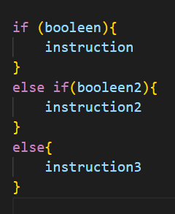
III- La logique 2. Conditions (if / else)
Voici les différentes structures possibles

Slide 20
III- La logique 2. Conditions (if / else)
Exercice: écrire un programme qui effectue une condition sur une variable âge et renvoi
-18 : Vous n'êtes pas majeur
18 et 20 : Vous êtes majeur en France
21+ : Vous êtes majeur partout, à vous les casinos !

Slide 21
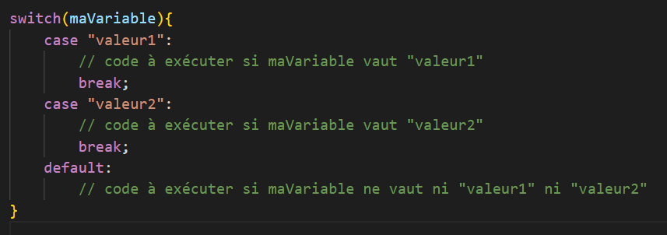
III- La logique 3. Conditions (switch)
Les switch nous permettent de gérer bien plus de conditions que les if

Slide 22
III- La logique 4. Opérateur logique
&& → ET
|| → OU
! → NOT
^ → XOR

Slide 23
III- La logique 5. Conditions ternaires
Permet de réaliser une condition sur une ligne
Structure:
Booléen ? Instruction si condition vraie : instruction si condition fausse

Slide 24
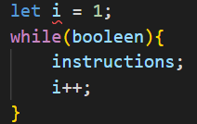
III- La logique 6. Boucles while
Exécute une série d’instructions tant que la condition est vraie

Slide 25
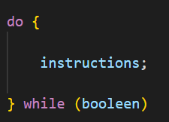
III- La logique 7. Boucles do … while
Très similaire à la boucle While mais permet d’exécuter au moins une fois les instructions avant d’effectuer la condition.

Slide 26

III- La logique 7. Boucles for …

Slide 27
III- La logique 8. Break & continue
Break → Stop le programme et sort de la boucle
Continue → Stop de programme passe à l’itération suivante

Slide 28
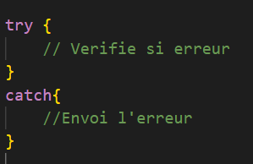
III- La logique 8. Gérer les exceptions
Cette structure agit un peu comme un if … else… mais spécifique à la gestion des exceptions.

Slide 29
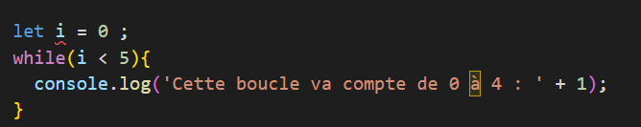
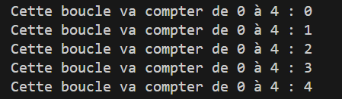
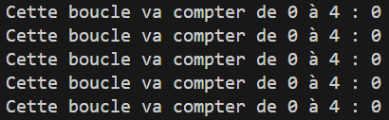
III- La logique 9. Questions /exercices
Quel résultat affiche ce code ?
3
Indéfiniment
1
4
Indéfiniment
2

Slide 30
III- La logique 9. Questions /exercices
Le mot-clé « continue » permet:
D’indiquer qu’il n’y a pas d’erreur
D’arrêter la boucle
De passer à la prochaine itération

Slide 31
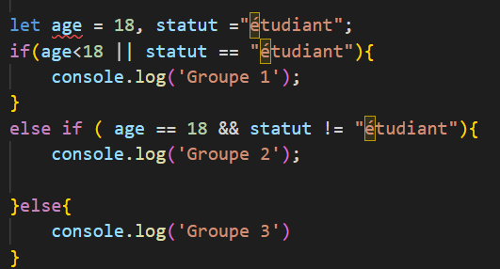
III- La logique 9. Questions /exercices
Que renvoi le programme suivant
Groupe 1
Groupe 2
Groupe 3
+ exo cour 2

Slide 32
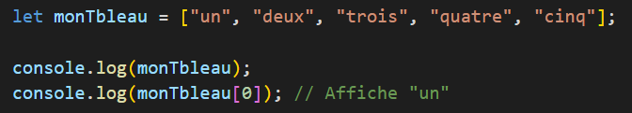
IV- Les tableaux 1. tableau simple
Voici la syntaxe utilisée depuis ES6, nous retiendrons donc celle-ci cependant nous aborderons également l’ancienne syntaxe.

Slide 33
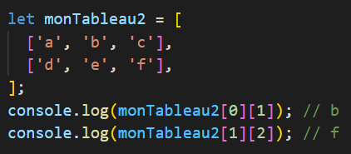
IV- Les tableaux 2. tableau à plusieurs dimensions

Slide 34
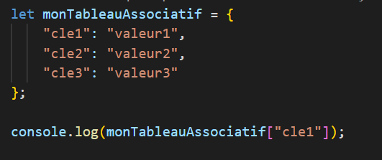
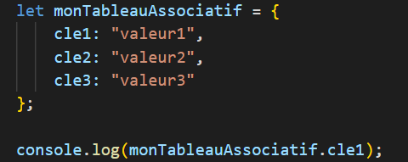
IV- Les tableaux 3. tableau associatif
Il existe plusieurs notations pour les tableaux associatifs

Slide 35


IV- Les tableaux 4. Accéder aux éléments
Length : renvoi le nombre d’éléments du tableau ( ne fonctionne que sur les tableaux simples ! )
indexOf: renvoi l’index d’une valeur ( ne fonctionne que sur les tableaux simples ! )

Slide 36


IV- Les tableaux 5. Ajouter / supprimer des éléments
Push : Permet d’ajouter un élément à la fin du tableau
Unshift : Permet d’ajouter un élément au début du tableau

Slide 37


IV- Les tableaux 5. Ajouter / supprimer des éléments
Pop : Supprime le dernier élément du tableau
Shift : Supprime le premier élément du tableau

Slide 38
IV- Les tableaux 5. Méthodes spécifique aux tableaux
Splice: Permet d’ajouter/supprimer un élément, uniquement disponible pour les tableaux simples et multidimensionnels
Slice : Copie les valeurs d’un tableau et les enregistre dans un autre tableau

Slide 39


IV- Les tableaux 5. Méthodes spécifique aux tableaux
Concat: Permet d’assembler deux tableaux
Includes : retourne true ou false, permet de vérifier la présence d’un élément dans le tableau

Slide 40

IV- Les tableaux 5. Méthodes spécifique aux tableaux
flat: Permet d’assembler deux tableaux
join : Transforme un tableau en chaîne de caractères
Reverse: reverser un tableau

Slide 41

IV- Les tableaux 5. Méthodes spécifique aux tableaux
Sort : Permet de trier un tableau en convertissant ses éléments en chaînes de caractères, puis en les comparant selon leur valeur Unicode.

Slide 42

IV- Les tableaux 6. Les boucles - for … in
Parcourt un tableau et retourne ses indices

Slide 43

IV- Les tableaux 7. Les boucles - for … of
Parcourt un tableau et retourne ses valeurs

Slide 44
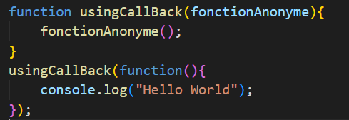
IV- Les tableaux 8. Les callBack
Les méthodes/fonctions callBack sont des fonctions qui vont être utilisées en argument par d’autres fonctions.
Nous allons voir ensemble certaines fonctions en JS qui utilisent des callBack

Slide 45

IV- Les tableaux 8. Les callBack - foreach
Elément : valeur de l’élément en cours de traitement
Index: indice en cours de traitement
Tableau: le tableau d’origine
Utilisée pour exécuter une fonction sur chaque élément d'un tableau
Ne retourne rien
Idéale pour afficher les éléments d’un tableau

Slide 46
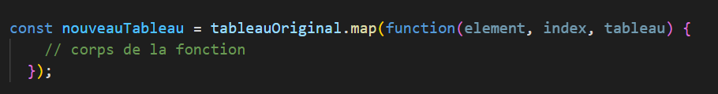
IV- Les tableaux 8. Les callBack - map
Elément : valeur de l’élément en cours de traitement
Index: indice en cours de traitement
Tableau: le tableau d’origine
Crée un nouveau tableau en transformant chaque élément du tableau original.
Idéale pour convertir ou effectuer une opération sur les données d'un tableau

Slide 47
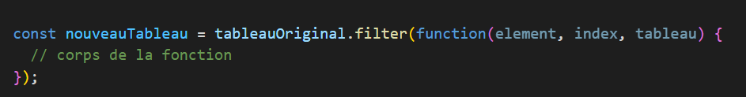
IV- Les tableaux 8. Les callBack - filter
Elément : valeur de l’élément en cours de traitement
Index: indice en cours de traitement
Tableau: le tableau d’origine
Crée un nouveau tableau contenant les éléments du tableau original qui satisfont une condition spécifiée
Utilisée pour filtrer un ensemble de données selon des critères définis

Slide 48
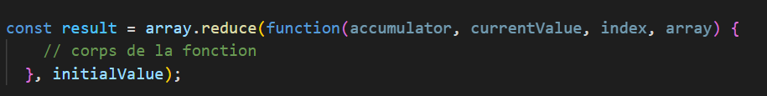
IV- Les tableaux 8. Les callBack - reduce
Accumulator: La valeur qui résulte de la précédente itération de la fonction callback, ou de la valeur initiale si elle est fournie
currentValue: La valeur de l'élément actuel
InitialValue : La valeur initiale de l'accumulateur
La fonction callback peut également prendre deux arguments optionnels :
Index: L'index de l'élément actuel du tableau
Array : Le tableau sur lequel la méthode a été appelée
Accumule les valeurs d'un tableau pour produire une seule valeur, par exemple, une somme, une moyenne…
Exos- 3

Slide 49
V- Les chaînes de caractères 1. Les méthodes
Les méthodes pour les chaînes de caractères ressemble beaucoup aux méthodes pour les tableaux et ceci pour deux raisons :
Les chaînes de caractères sont des tableaux d'éléments.
Les chaines de caractères et les tableaux sont itérables.

Slide 50
V- Les chaînes de caractères 1. Les méthodes
charCodeAt() : Renvoi l’unicode du caractère
Includes() : Renvoi un booléen, vérifie la présence d’un caractère
indexOf() : Renvoi l’index d’un caractère
Length : renvoi la longueur de la chaîne
Replace() : remplace un caractère par un autre
Slice() :Renvoi une partie de la chaîne
Split() : Transforme une chaîne en tableau
Concat() : concatène deux chaînes de caractères.

Slide 51
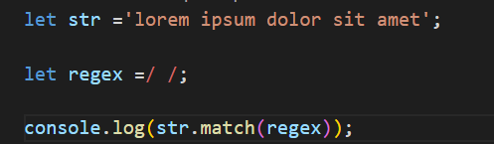
V- Les chaînes de caractères 2. Les REGEX (expression rationnelle)
Les REGEX permettent de faire des vérifications sur des chaînes de caractère
Voilà la structure que nous allons utiliser pour tester les regex:
Str: contient la chaîne de caractère que nous allons tester.
Regex : contient l’expression rationnelle qui testera notre chaine, pour déclarer la regex il faut utiliser /
La méthode match nous permet d’effectuer une comparaison entre les règles données par la regex et la chaîne de caractère

Slide 52

V- Les chaînes de caractères 3. La méthode replace
Cette méthode permet de remplacer un élément d’une chaine de caractère, sélectionné par une expression rationnelle
Dans cet exemple nous allons remplacer le premier a par un A

Slide 53
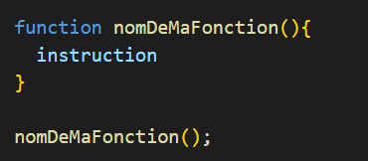
VI- Les fonctions 1. Déclarer une fonction
Affichez une pop-up à l’aide d’une fonction, qui va dire Bonjour à l’utilisateur:

Slide 54
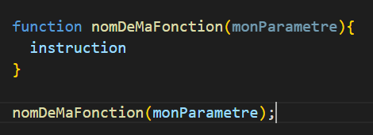
VI- Les fonctions 2. Les paramètres
Affichez une pop-up à l’aide d’une fonction, qui va dire Bonjour à l’utilisateur, en envoyant le prénom à la fonction.

Slide 55
VI- Les fonctions 3. la portée des variables
Let, const → block scoped
Var → function scoped

Slide 56
VI- Les fonctions 4. Le Hoisting – le hissage des données
Let et const doivent être déclarées dans « l’ordre » → on doit d’abord les déclarer puis les utiliser
Var peut être appelée puis définie, la console renverra « undefined »
Les fonctions tout comme var peuvent être appelées puis définies

Slide 57
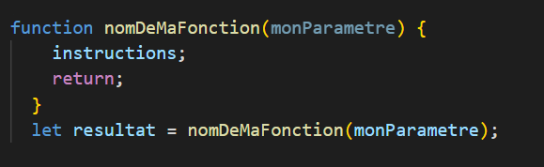
VI- Les fonctions 5. return
En général ont créé des fonctions qui renvoient une valeur, attention toute instruction située après le return ne sera pas exécutée

Slide 58
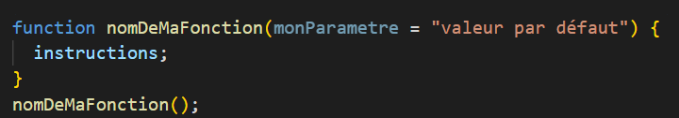
VI- Les fonctions 6. Les paramètres par défaut
Ecrivez un programme qui calcule le temps de préparation d’un gâteau en prenant en compte, le nombre de gâteaux, le temps de préparation (en min) et le temps de cuisson(en minute), les temps de préparation et de cuissons auront pour paramètres par défaut préparation: 10min, cuisson : 15 min pour chaque gâteau.

Slide 59
VI- Les fonctions 7. fonctions de conversion de données
Rédigez un programme qui demande l’âge de l’utilisateur et lui renvoi « vous avez … ans »
parseInt() → convertir en entier
ParseFloat() → convertir en décimal
toString() → convertir en chaîne

Slide 60
VI- Les fonctions 8. Les fonctions fléchées
Les fonctions fléchées sont des expressions de fonction ( contenues dans une variable) elles ont plusieurs avantages:
Très utilisée pour créer de petites fonctions, sur une ligne.
Eviter le hoisting de la fonction en la stockant dans une variable.

Slide 61
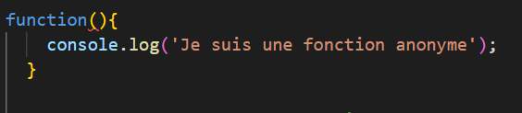
VI- Les fonctions 9. les fonctions anonymes
La fonction anonyme ne possède pas de nom, ces fonctions sont généralement utilisées pour un appel immédiat sans réutilisation.
!!!! L’exemple suivant ne fonctionne pas !!!!
Comment exécuter ces fonctions ?
En expression de fonction(variable)
En l’auto-invoquant
En utilisant un évènement

Slide 62
VI- Les fonctions 8. Les fonctions récursives
Les fonctions récursives sont des fonctions qui s'appellent elles-mêmes, il est important de déterminer quand la fonction doit arrêter l'appel récursif afin d’éviter une boucle infinie
Exercice: créez un timer à l’aide d’une fonction récursive

Slide 63
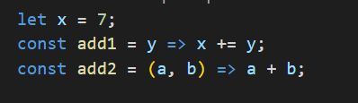
VI- Les fonctions 9. Les fonctions pures
Elle doit toujours retourner la même chose si on lui passe les mêmes arguments
Elle n’aura pas d’effet en dehors de son bloc
Quelle fonction est une fonction pure ?

Slide 64
VI- Les fonctions 9. Les fonctions callback
Méthodes Js qui utilisent des fonctions callBack:
foreach() → parcourir un tableau et effectuer des actions sur chaque élément
Map() → Comme foreach mais retourne un nouveau tableau avec les modifications
Filter() → filtrer un tableau
Reduce() → faire des accumulations sur des tableaux
Sur le modèle de la méthode foreach(), créez une fonction customForEach() qui prend en paramètre un tableau et une fonction callBack().
Votre fonction customForEach() devra parcourir le tableau et appeler la fonction callBack().
La fonction callBack() affichera dans la console tous les éléments du tableau.

Slide 65
VI- Les fonctions 9. Les fonctions d’ordre supérieur
Une fonction d’ordre supérieur rempli au moins l’un des deux critères suivants:
Utilise une autre fonction en paramètre
Retourne une fonction
Sur le modèle de la méthode filter(), créez une fonction customFilter() qui prend un paramètre un tableau et une fonction callBack().
Votre fonction customFilter() devra parcourir le tableau et pousser l’élément courant dans un autre tableau si le critère est rempli
La fonction callBack() contiendra la condition à remplir pour filtrer.

Slide 66
VI- Les fonctions 10. Les fermetures (closure)
Les closures sont des fonctions contenues dans une autre fonction, c’est une méthode qui permet de garder en mémoire la valeur des variables locales de la fonction parente
Exercice: Créer un timer à l’aide d’une closure

Slide 67
VII- Le BOM 1. Browser Object Model
Le BOM est une interface de programmation qui permet d'accéder et de manipuler les objets de la fenêtre du navigateur, tels que la barre d'adresse, les boutons de navigation et les barres d'outils. Le DOM (Document Object Model) est une partie du BOM.

Slide 68
VII- Le BOM 2. L’objet window
Cet objet représente la fenêtre du navigateur et fournit des méthodes pour manipuler la fenêtre, tels que redimensionner et déplacer la fenêtre, ouvrir une nouvelle fenêtre, etc.
L’objet window est dit global car il englobe tous les autres objets.
DOC MDN

Slide 69
VII- Le BOM 3. L’objet navigator
Cet objet fournit des informations sur le navigateur utilisé, telles que le nom et la version du navigateur, ainsi que des informations sur la géolocalisation et le système d'exploitation utilisé.
DOC MDN

Slide 70
VII- Le BOM 4. History
Cet objet fournit des méthodes pour naviguer dans l'historique du navigateur, telles que aller en arrière ou en avant dans l'historique, ou charger une page spécifique à partir de l'historique.
DOC MDN

Slide 71
VII- Le BOM 5. Location
Cet objet fournit des informations sur l'URL de la page web actuelle et fournit des méthodes pour manipuler l'URL, telles que rediriger vers une nouvelle page ou recharger la page actuelle.
DOC MDN

Slide 72
VII- Le BOM 6. Screen
Cet objet représente l'écran sur lequel la page web est affichée et fournit des informations telles que la largeur et la hauteur de l'écran, la résolution d'écran, etc.
DOC MDN

Slide 73
VII- Le BOM 7. Document
Cet objet représente la page HTML chargée dans le navigateur. Il contient un ensemble de propriétés et de méthodes qui permettent de manipuler les éléments de la page, de récupérer des informations sur la page, et d'interagir avec l'utilisateur.
DOC MDN

Slide 74
VIII- Le DOM 1. Document Object Model
Le DOM ( Document Object Model) est une interface de programmation qui permet de représenter un document HTML en tant qu'arborescence d'objets JavaScript.
En d'autres termes, le DOM fournit une représentation de la structure de la page web dans le code JavaScript, nous permettant ainsi de manipuler les éléments de la page de manière dynamique.
Chaque élément du DOM est représenté par un nœud dans l'arborescence. Le nœud racine de l'arborescence est l'objet document, qui représente l'ensemble du document HTML.
Le DOM fournit des méthodes qui nous permettent d’accéder aux nœuds de l'arborescence, il fournit également des méthodes qui permettent d’ajouter, de modifier, de supprimer des nœuds.

Slide 75
VIII- Le DOM 2. Sélectionner un élément du DOM
getElementsByTagName(): Retourne une collection d'éléments qui ont le nom de balise spécifié en paramètre.
getElementById(): Retourne l'élément avec l'ID spécifié en paramètre.
getElementsByClassName():Cette méthode retourne une collection d'éléments qui ont la classe CSS spécifiée en paramètre.

Slide 76
VIII- Le DOM 2. Sélectionner un élément du DOM
querySelector(): Retourne le premier élément qui correspond au sélecteur CSS spécifié en paramètre.
querySelectorAll(): Retourne tous les éléments qui correspondent au sélecteur CSS spécifié en paramètre( #id ou .class ou tag )

Slide 77
VIII- Le DOM 3. Modifier un élément du DOM
textContent : récupère le contenu textuel brut d'un élément, y compris les balises HTML
innerText : récupère le texte d'un élément, en ignorant les balises HTML
→ innerText est une propriété non-standard, son comportement varier entre les navigateurs,textContent est standardisé et fiable

Slide 78

VIII- Le DOM 3. Modifier un élément du DOM
innerHtml: renvoie une chaîne de caractères contenant tout le contenu HTML à l'intérieur de cet élément, y compris les balises HTML. Nous pouvons l’utiliser pour modifier et ajouter du contenu HTML.

Slide 79

VIII- Le DOM 4. Ajouter un élément au DOM
createElement():Cette méthode crée un nouvel élément avec le nom de balise HTML spécifié en paramètre, mais sans l'insérer dans la page HTML.
appendChild() : Permet d’ajouter un élément enfant un élément parent spécifié, Cette méthode prend en paramètre l'élément à ajouter, et l'ajoute à la fin de la liste des enfants de l'élément parent.

Slide 80
VIII- Le DOM 4. Ajouter un élément au DOM
Append() : permet d'ajouter un ou plusieurs éléments à un élément parent. Elle peut prendre en paramètre un ou plusieurs arguments qui peuvent être des éléments HTML, des chaînes de caractères ou des objets
→ La méthode append() est plus récente et n'est pas prise en charge par tous les navigateurs.

Slide 81

VIII- Le DOM 4. Ajouter un élément au DOM
Prepend(): ajoute un élément enfant au début de la liste des enfants de l'élément parent. Cette méthode prend en paramètre l'élément à ajouter, et l'ajoute au début de la liste des enfants de l'élément

Slide 82
VIII- Le DOM 5. Supprimer un élément du DOM
Remove(): utilisée pour supprimer un élément HTML du DOM

Slide 83
VIII- Le DOM 6. Modifier le style des éléments
Style :Cette méthode est utilisée pour définir n'importe quelle propriété CSS sur un élément HTML.
→ Les propriétés appliquée avec JavaScript s’applique après le style css dans la cascade.

Slide 84
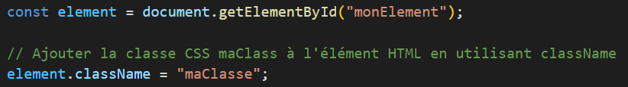
VIII- Le DOM 7. Interagir avec les classes html
className :est une chaîne de caractères qui représente la liste de classes CSS appliquées à un élément HTML. Cette propriété peut être utilisée pour modifier la liste de classes CSS d'un élément en remplaçant complètement la chaîne existante.

Slide 85

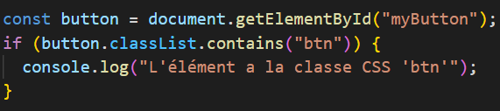
VIII- Le DOM 7. Interagir avec les classes html
classList :est un objet qui représente la liste des classes CSS d'un élément HTML. Elle contient des méthodes pour ajouter, supprimer, remplacer ainsi que vérifier la présence d’une classe ou non.
Add : Permet d’ajouter une classe
Contains : Permet de vérifier la présence d’une classe

Slide 86
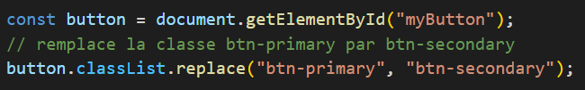

VIII- Le DOM 7. Interagir avec les classes html
Remove: Permet de supprimer une classe
Replace: Permet de modifier une classe

Slide 87
IX- Les évènements 1. Définition
En programmation un évènement correspond à une action de l’utilisateur, par exemple:
Clic sur un bouton, pression sur une touche, chargement d’une page etc..
En JavaScript, les évènements sont enregistrés comme des objets et contiennent des informations sur l’action qui a été effectuée.
Pour appliquer une action ou une fonction au déclenchement d’un évènement, nous utilisons des écouteurs d’évènements(event listeners).

Slide 88
IX- Les évènements 2. Les écouteurs on…
Les écouteurs de types on… peuvent être utilisés:
directement dans le html en inline ( comme le css)
Sur un script à part
Les écouteurs on.. Sont des méthodes qui tendent à disparaitre

Slide 89
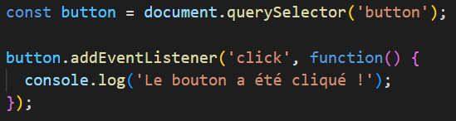
IX- Les évènements 2. Les gestionnaire d’évènements
On privilégie l’utilisation de l’écouteur du gestionnaire d’évènements → addEvenListener()
Elle prend deux arguments: le premier argument est le type d'événement que l'on souhaite écouter et le deuxième argument est une fonction de rappel (ou "callback") qui sera exécutée chaque fois que l'événement se produit.

Slide 90
IX- Les évènements 3. Exemple de quelques événements utiles
Click : Déclenche un évènement au click
Mouseenter: Déclenche un évènement au survol en entrant sur un élément
Mouseleave: Déclenche un évènement au survol en sortant d’un élément
Keydown: Déclenche un évènement en appuyant sur une touche du clavier
Submit: Déclenche un évènement lorsqu’on soumet un formulaire

Slide 91
IX- Les évènements 3. Exemple de quelques événements utiles
Input: Déclenche un évènement lorsqu’on écrit dans un champ de formulaire
Load : Déclenche un évènement lorsque la page est chargée
Scroll : Déclenche un évènement lorsqu’on scroll
Resize: Déclenche un évènement lorsque l’on redimensionne la fenêtre du navigateur

Slide 92
IX- Les évènements 4. Stopper le comportement par default
La méthode preventDefault() est utilisée pour stopper le comportement par default
d’un évènement.
Cette méthode est très utilisée lorsque l’on réalise des vérifications sur des formulaires, afin d’empêcher que le formulaire soit envoyé avant que le message ne soit vu par l’utilisateur.

Slide 93
IX- Les évènements 5. La propagation des évènements
Processus par lequel un événement déclenché sur un élément se propage à travers le DOM, jusqu'à atteindre l'élément racine (document) ou jusqu'à ce qu'un gestionnaire d'événements arrête la propagation.
Phase de capture : Dans la phase de capture, l'événement descend à travers le DOM de l'élément racine vers l'élément déclencheur.
Phase de cible : Dans la phase de cible, l'événement atteint l'élément déclencheur et les gestionnaires d'événements sont exécutés sur cet élément.
Phase de propagation : Dans la phase de propagation, l'événement remonte à travers le DOM, de l'élément déclencheur à l'élément racine. Pendant cette phase, les gestionnaires d'événements sont exécutés sur les ancêtres de l'élément déclencheur.

Slide 94
IX- Les évènements 6. Stopper la propagation
La propagation peut être arrêté à tout moment en utilisant la méthode stopPropagation() de l’objet Event. Cette méthode empêche l’évènement de se propager plus loin dans le DOM

Slide 95
IX- Les évènements 7. Planifier l’exécution
SetTimeout() → Permet de programmer l'exécution d'une fonction donnée une seule fois après un délai donné. Cela peut être utile pour réaliser des tâches asynchrones ou pour créer des animations.
Function: est la fonction à exécuter.
Delay: est le temps d'attente en millisecondes avant que la fonction ne soit exécutée.

Slide 96

IX- Les évènements 7. Planifier l’exécution
SetInterval() → permet d'exécuter une fonction à intervalles réguliers.
Function: est la fonction callBack à exécuter.
Delay: est le temps d'attente en millisecondes avant que la fonction ne soit exécutée.
Exercice: faire un compteur qui affiche les nombres de 1 à 3, avec un intervalle de 2sec et termine par afficher fin

Slide 97
X- Asynchrone 1. Les promesses
JavaScript est un langage synchrone, c’est-à-dire que l’on doit attendre qu’une tache se termine pour en commencer une autre.
Les opérations asynchrones sont des tâches qui ne sont pas exécutées immédiatement dans le fil d'exécution principal du programme, mais qui sont plutôt placées dans une file d'attente pour être exécutées plus tard.
Les exemples courants d'opérations asynchrones sont les requêtes HTTP, l'accès à la base de données, la lecture/écriture de fichiers, et les animations.
Les promesses ont été introduites dans ECMAScript 2015 (ES6) pour gérer les opérations asynchrones, notamment en représentant leur état en cours/ honorée/ Rompue.

Slide 98
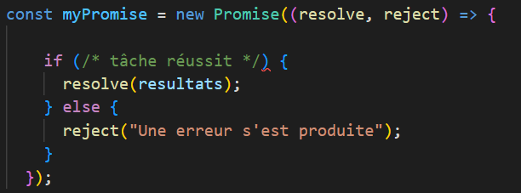
X- Asynchrone 1. Les promesses
Ici nous créons une nouvelle instance de l’objet Promise. Promise prend une fonction callBack en argument.
Cette fonction doit appeler la fonction resolve() si l'opération asynchrone réussit, ou la fonction reject() si elle échoue.

Slide 99
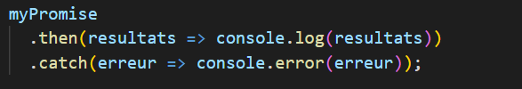
X- Asynchrone 1. Les promesses
Une fois que nous avons créé une promesse, nous pouvons utiliser la méthode then() pour réagir à la réussite de la promesse, ou la méthode catch() pour réagir à l'échec de la promesse.

Slide 100
X- Asynchrone 2. Async & Await
Sucres syntaxique → n’apporte pas de nouvelles fonctionnalités mais permet d’utiliser les promesses de manière plus intuitive.
Lorsqu'une fonction est déclarée avec async, elle est automatiquement enveloppée dans une Promesse. C’est-à-dire que le résultat de la fonction sera renvoyé sous forme de Promesse.
Await est utilisé pour mettre en pause l'exécution d'une fonction asynchrone jusqu'à ce que la Promesse qu'elle attend soit résolue.

Slide 101
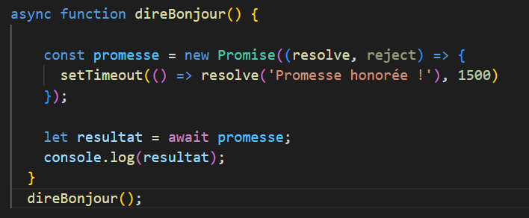
X- Asynchrone 2. Async & Await

Slide 102
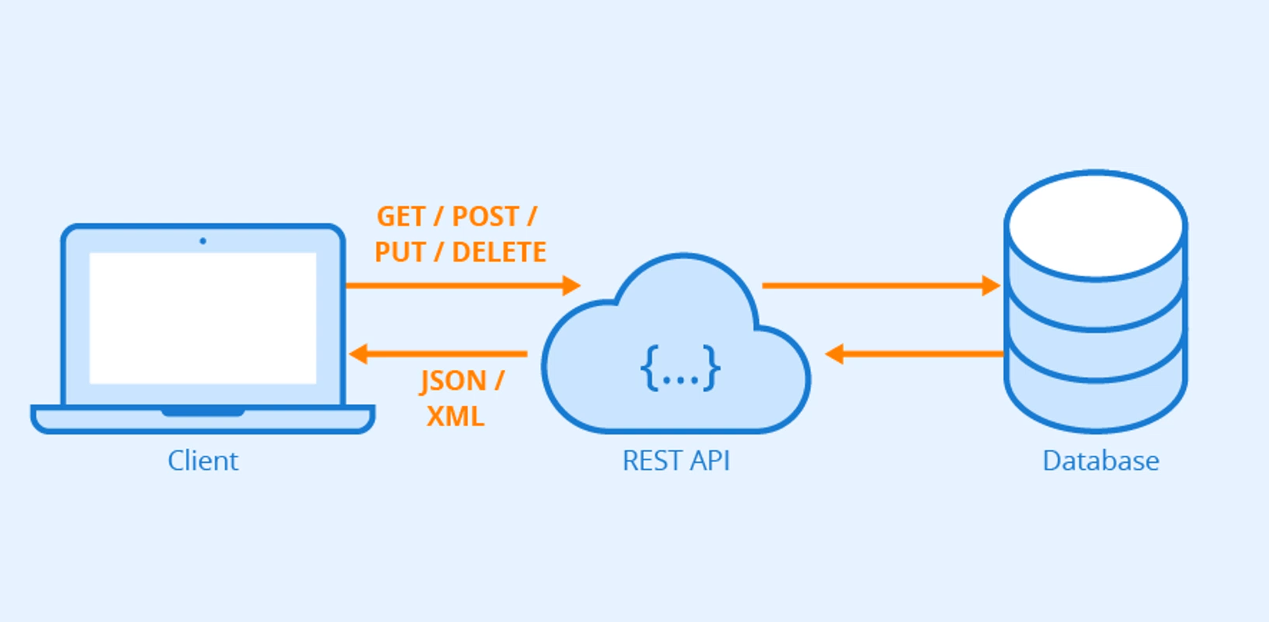
XI- API 1. Qu’est-ce qu’une API

Slide 103
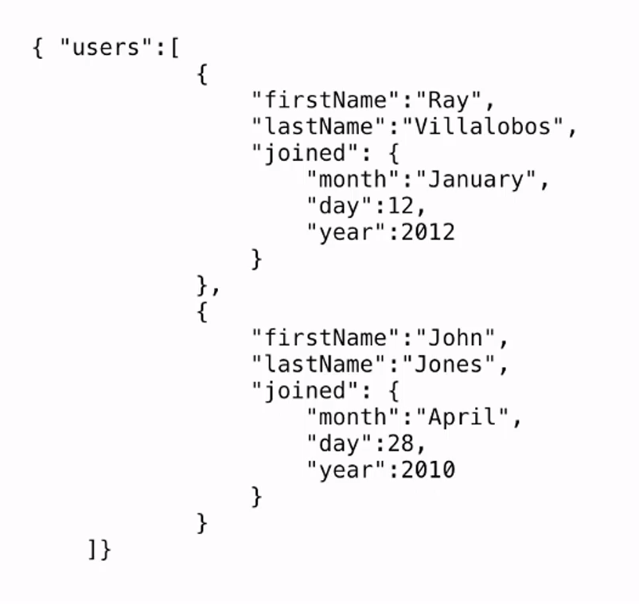
XI- API 1. Qu’est-ce qu’une API
API signifie « Application Programming Interface », les Api vont nous permettre de récupérer des données provenant d’applications externes afin d’alimenter les nôtres.
Les API sont basées sur des protocoles standard tels que HTTP afin d’échanger les données. L’API peut retourner les données sous différents formats, tels que : JSON, XML, CSV …

Slide 104
XI- API 1. Communiquer avec une API
Il existe plusieurs méthodes pour interroger une API avec JavaScript
XHR : XMLHttpRequest, que nous n’aborderons pas car c’est l’ancienne manière d’interroger une API
La méthode Fetch(): est une méthode introduite en 2015, elle utilise la technologie AJAX (Asynchronous JavaScript and XML) et intègre plusieurs méthodes qui vont nous permettre de récupérer, d’insérer, de modifier ou de supprimer des données

Slide 105
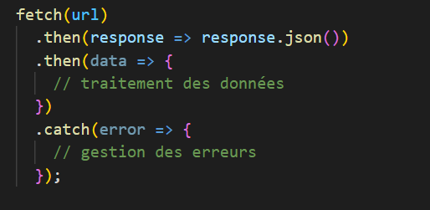
XI- API 2. Communiquer avec une API en utilisant Fetch()
La méthode Fetch(): prend en paramètre une URL qui représente la ressource à récupérer. Elle renvoie une promesse qui est résolue avec la réponse HTTP.
L'objet response contient des informations sur la réponse HTTP, Pour en extraire le contenu, on utilise la méthode json() qui va convertir la réponse HTTP JSON en un objet JavaScrip .
Si la promesse est résolue, on peut traiter les données. Si elle est rejetée, on peut gérer l'erreur.
Les méthodes associées à fecth():
GET() → récupérer les données
POST() → insérer des données
PUT() → modifier des données
PATCH() → modification partielle
DELETE() → supprimer une donnée

Slide 106


XI- API 3. Axios
Axios est une bibliothèque JavaScript qui permet d'effectuer des requêtes HTTP depuis un navigateur web ou depuis un environnement Node.js.
Axios prend en charge plusieurs méthodes HTTP, telles que GET, POST, PUT, DELETE, PATCH.
Axios fournit une syntaxe plus simple et plus facile à utiliser que l'API Fetch. Par exemple, il n'est pas nécessaire de transformer les réponses en JSON, car Axios le fait automatiquement.
Avant d’utiliser axios il est nécessaire de l’installer soit :
Par l’intermédiaire de npm →
En intégrant le CDN → <script src="https://cdn.jsdelivr.net/npm/axios@1.1.2/dist/axios.min.js"></script>
Voir la Doc

Slide 107
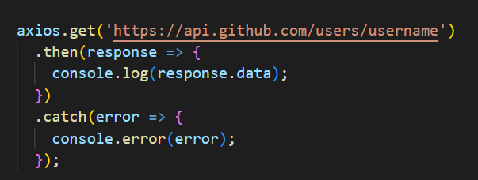
XI- API 3. Axios
Dans cet exemple, nous utilisons la méthode get() d'Axios pour récupérer les informations de l'utilisateur
La réponse est ensuite traitée dans la promesse then() pour afficher les données renvoyées par l'API. Puis les erreurs éventuelles sont gérées dans la promesse catch().
Notez que nous n'avons pas besoin de transformer la réponse en JSON car Axios le fait automatiquement pour nous.

Slide 108
XI- API 3. Axios – les instances
Les instances d'Axios sont une fonctionnalité très utile qui permet de créer des objets personnalisés avec leurs propres configurations.
Pour créer une instance d'Axios, on utilise la méthode axios.create(), qui prend en paramètre un objet de configuration contenant les propriétés que l'on souhaite personnaliser
L'avantage des instances d'Axios est de pouvoir définir des configurations globales qui s'appliqueront à toutes les requêtes effectuées avec cette instance, sans avoir à les spécifier à chaque appel de méthode Axios.

Slide 109
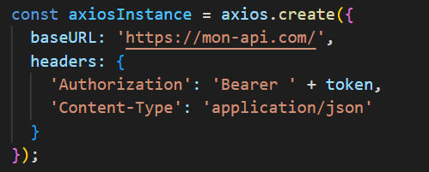
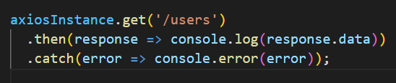
XI- API 3. Axios – les instances
Ici, on crée une instance d'Axios qui va utiliser l'URL de base https://mon-api.com/ et ajouter un header d'authentification avec un token.
On peut ensuite utiliser cette instance comme n'importe quelle autre méthode Axios

Slide 110
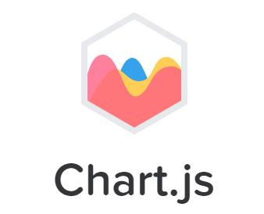
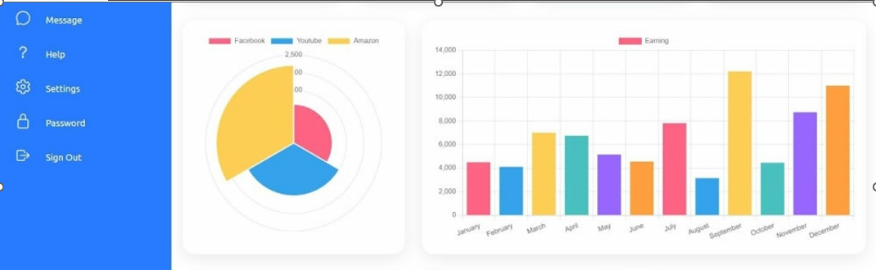
XI- API 4. Bibliothèque Chart.js
Chart.js est une bibliothèque JavaScript de visualisation de données. Elle permet de créer facilement des graphiques, des tableaux et des diagrammes interactifs à partir de données dans une page web.
Chart.js utilise HTML5 canvas pour dessiner les graphiques et les tableaux.
La bibliothèque prend en charge plusieurs types de graphiques, tels que les graphiques en barres, les graphiques en ligne, les graphiques circulaires, les graphiques à aires, les graphiques radar, etc.

Slide 111

XI- API 4. Bibliothèque Chart.js
Chart.js étant une bibliothèque externe il est nécessaire de l’installer avant de pouvoir l’utiliser:
CDN → <script src="https://cdn.jsdelivr.net/npm/chart.js"></script>
NPM →
VOIR DOC
Exercice: récupérer et afficher dans un graphique le cours du bitcoin .

Slide 112


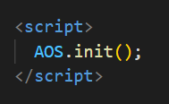
XI- API 4. Bibliothèque AOS
AOS (Animate On Scroll) est une bibliothèque JavaScript open source qui permet de créer des animations lorsque l'utilisateur fait défiler la page.
Pour l’utiliser vous devrez l’installer soit:
Avec npm :
Avec les CDN :
<link href="https://unpkg.com/aos@2.3.1/dist/aos.css" rel="stylesheet">
<script src="https://unpkg.com/aos@2.3.1/dist/aos.js"></script>
Il faudra également l’initialiser:

Slide 113

XI- API 4. Bibliothèque AOS
Il ne vous reste plus qu’à intégrer dans les éléments que vous souhaitez animer les propriétés et class mises à disposition par AOS, exemple:
VOIR DOC

Slide 114


XI- API 4. Bibliothèque Typed.js
Typed.js est une bibliothèque JavaScript open source qui permet d'animer l'écriture de texte dans une page web. Elle permet de créer des animations d'écriture de texte de manière dynamique.
Installation:
NPM →
CDN → <script src="https://cdnjs.cloudflare.com/ajax/libs/typed.js/2.0.12/typed.min.js" ></script>
VOIR DOC

Slide 115

XII- Stocker des données 1. Les cookies
Les cookies vont nous permettre de stocker des informations sur le navigateur de l'utilisateur, les cookies sont envoyés au serveur web à chaque requête HTTP. Les cookies sont donc plus lents que le localStorage mais ils permettent de stocker des informations plus importantes, tels que des informations d'identification.

Slide 116
XII- Stocker des données 1. Les cookies
Voici les paramètres que vous pouvez appliquer sur les cookies pour les sécuriser :
Path - Permet de préciser sur quel répertoire (dossier) est disponible le cookie
Domain - Permet de préciser sur quel nom de domaine est disponible le cookie
Expires - Permet de donner une date UTC jusqu'à laquelle le cookie est disponible, après cette date, il expirera ( se base sur l’horloge du client, ce qui peut entrainer des problèmes )
Max-age - Se substitue à expires, permet de donner une durée en secondes jusqu'à laquelle le cookie est disponible. Après cette date, il expirera ( basé sur le temps écoulé depuis la création du cookie)
Secure - Permet de n'autoriser l'utilisation du cookie que sur les sites sécurisés (https)
! Uniquement coté serveur → HttpOnly restreint l’accès au cookie de sorte qu’il ne soit pas accessible via JavaScript coté client → protection contre les attaques XSS

Slide 117
XII- Stocker des données 2. LocalStorage & SessionStorage
LocalStorage : Stocké dans le navigateur même après sa fermeture.
SessionStorage : Stocké dans le navigateur uniquement pendant la session.
Quelle différence avec les cookies ?
Les cookies sont utilisés pour stocker de petits nombres de données importantes, qui doivent être envoyé au serveur comme les identifiants de connexion
A l’inverse LocalStorage et SessionStorage ne sont jamais envoyés au serveur.
De plus les informations stockées avec ces méthodes sont accessibles uniquement sur la même origine, si les données sont créées sur monSite.com, ces données ne seront accessibles que sur cette origine, ce qui le rend plus sécure que les cookies.
NB: LocalStorage & SessionStorage utilisent les mêmes méthodes.
LocalStorage ne peut stocker que des données sous forme de chaînes de caractères.

Slide 118






XII- Stocker des données 2. LocalStorage & SessionStorage
Définir un nouvel élément
Récupéré un élément
Supprimer un élément
Supprimer tout le storage
Récupérer la valeur d’une clé
Obtenir le nombre d’éléments stockés

Slide 119
XII- Stocker des données 3. En résumé
Cookies
LocalStorage
SessionStorage
Stockage limité environs 4Ko
Stockage jusqu’à plusieurs mégaoctets.
Stockage jusqu’à plusieurs mégaoctets.
Durée de vie définie lors de la création (expires).
Persiste après la fermeture du navigateur, jusqu’à ce qu’il soit explicitement effacé.
Limité à la durée de vie de l’onglet.
Accessible coté client et serveur.
Accessible uniquement coté client.
Accessible uniquement coté client.
Accessible sur tous les onglets d’une même origine.
Accessible sur tous les onglets d’une même origine.
Limité à un seul onglet.

Slide 120
XII- Stocker des données 2. LocalStorage & SessionStorage
Exercice:
Réaliser un bouton qui permet de passer en mode sombre et qui se souvient de la dernière préférence choisie

Slide 121
XIII- Les Objets 1. Valeur primitive / Référence
Valeur primitive: string, number, boolean, undefined → les valeurs primitives sont indépendante de leur référence, elles créer une nouvelle place dans la mémoire, le seul moyen de les modifier et donc de les modifier directement.
Valeur de référence: Tableaux, objets → un objet faisant référence à un autre objet, pointe vers le même espace dans la mémoire que son objet de référence. En modifiant l’objet référant, tous ceux faisant référence à lui seront changé.
On ne peut donc pas parler de référence pour les valeurs primitives.

Slide 122
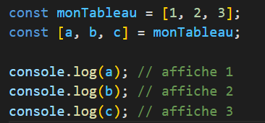
XIII- Les Objets 2. Déstructuration – Destructuring
La déstructuration permet d'extraire des valeurs d'un objet ou d'un tableau et de les stocker dans des variables distinctes.

Slide 123
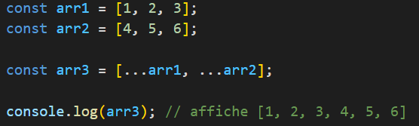

XIII- Les Objets 3. Décomposition (SPREAD operator)
La décomposition aussi appelé spread operator permet de décomposer une expression en plusieurs éléments, il est représenté avec « … ».
Il peut être utilisé pour le tableau, les objets ou les chaînes de caractères
Il est utilisé pour :
Combiner des tableaux ou objets en un seul
Créer une copie superficielle d’un objet ou d’un tableau

Slide 124
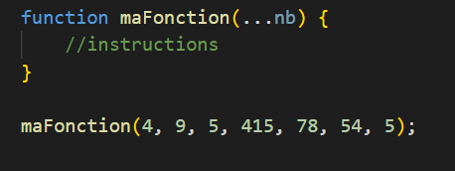
XIII- Les Objets 4. le REST parameter
Le REST parameter permet à une fonction de recevoir un nombre variable de paramètres. Pour se faire il suffit d’ajouter « … » avant le nom du paramètre.

Slide 125
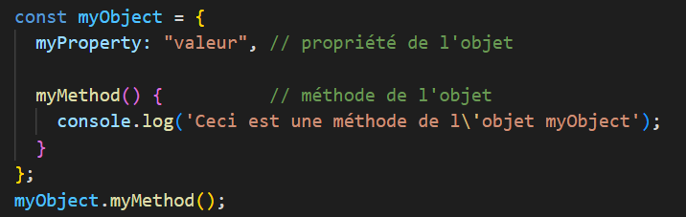
XIII- Les Objets 5. Les objets littéraux
Une paire clé/valeur dans un objet est appelé propriété
Une fonction dans un objet est appelée une méthode

Slide 126

XIII- Les Objets 5. Les objets littéraux
En programmation, le mot clé this est souvent appelé une "référence" à l'objet courant. Son comportement dépend donc du contexte dans lequel il est appelé, Dans notre exemple this fera référence à myObject.
this est un concept clé dans la programmation orientée objet car il permet d'accéder aux propriétés et aux méthodes de l'objet sur lequel il est appelé, sans avoir besoin de connaître le nom de l'objet en question.

Slide 127

XIII- Les Objets 5. Les objets littéraux
Cependant, si une fonction est appelée sans contexte d'objet, this fera référence à l'objet global (dans un navigateur, cela sera window).

Slide 128
XIII- Les Objets 6. Quelques constructeurs innée
Set()
Map()
Object()
JSON()
Date()
Math()

Slide 129

XIII- Les Objets 7. L’objet Set
L’objet Set permet de stocker des valeurs uniques de tout type.
Il est recommandé d'utiliser cet objet lorsque vous voulez stocker des informations qui ne doivent pas être dupliquées.

Slide 130

XIII- Les Objets 8. L’objet Map
Permet de stocker des paires clé-valeur comme un tableau associatif, cependant l’objet Map() est bien plus flexible en intégrant des méthodes comme set(), delete(), get, has(),size() .
Mais l’intérêt premier de Map() est d’ajouter des éléments complets

Slide 131
XIII- Les Objets 9. L’objet Object
L'objet Object est un objet global qui sert de constructeur pour tous les objets. Il fournit un certain nombre de méthodes pour manipuler les objets
Object.keys() : Cette méthode est utilisée pour renvoyer un tableau contenant les clés de toutes les propriétés de l’objet.
Object.values() : Cette méthode est utilisée pour renvoyer un tableau contenant les valeurs de toutes les propriétés de l’objet.

Slide 132
XIII- Les Objets 9. L’objet Object
Object.assign() : Cette méthode est utilisée pour copier les valeurs de toutes les propriétés d'un ou plusieurs objets source dans un objet cible. Cette méthode est souvent utilisée pour fusionner plusieurs objets en un seul.
Object.entries() : Cette méthode est utilisée pour renvoyer un tableau contenant des paires [clé, valeur] pour toutes les propriétés de l’objet.

Slide 133
XIII- Les Objets 9. L’objet Object()
Object.freeze() : Cette méthode est utilisée pour rendre un objet immuable, c'est-à-dire que toutes les propriétés de l'objet deviennent en lecture seule (non modifiables).
Object.seal() : Cette méthode crée un objet scellé, propriétés de l'objet peuvent être modifiées, mais on ne peut pas ajouter ou supprimer de nouvelles propriétés à l'objet.

Slide 134
XIII- Les Objets 10. L’objet JSON()
JSON.parse() : Cette méthode est utilisée pour convertir une chaîne JSON en un objet JavaScript. Elle prend en entrée une chaîne JSON et retourne l'objet JavaScript correspondant.
JSON.stringify() : Cette méthode est utilisée pour convertir un objet JavaScript en une chaîne JSON. Elle prend en entrée un objet JavaScript et retourne la chaîne JSON correspondante

Slide 135


XIII- Les Objets 10. L’objet JSON()
La différence majeure entre les objets JavaScript et l’objet JSON réside dans le fait que les objets Javascript ont des méthodes associées, on les utilise donc pour stocker des données et exécuter des opérations complexes.
Alors que les objets JSON sont des chaînes de caractères de noms de propriétés et de valeurs, moins lourds en termes de stockage en mémoire que les objets JavaScript, ont les utilisent surtout pour transférer des données entre applications web et serveurs .

Slide 136
XIII- Les Objets 11. L’objet Date()
Date.getTime() : Cette méthode est utilisée pour renvoyer le nombre de millisecondes depuis le 1er janvier 1970 pour la date spécifiée.
Date.toLocaleString() : Cette méthode est utilisée pour renvoyer une chaine de caractère représentant la date et l’heure sous forme de date locale
Date.toLocaleDateString() : Cette méthode est utilisée pour renvoyer une chaîne de caractères représentant la date spécifiée sous forme de date locale.
Date.toLocaleTimeString() : Cette méthode est utilisée pour renvoyer une chaîne de caractères représentant l’heure spécifiée sous forme de temps local.

Slide 137
XIII- Les Objets 11. L’objet Math()
Math.abs(x) : renvoie la valeur absolue de x.
Math.ceil(x) : renvoie l’entier supérieur le plus proche de x.
Math.floor(x) : renvoie l’entier inférieur le plus proche de x.
Math.round(x) : renvoie la valeur arrondie de x à l'entier le plus proche.
Math.max(x1, x2, ..., xn) : renvoie la valeur maximale parmi les arguments x1, x2, ..., xn.
Math.min(x1, x2, ..., xn) : renvoie la valeur minimale parmi les arguments x1, x2, ..., xn.
Math.pow(x, y) : renvoie la valeur de x élevée à la puissance y.
Math.sqrt(x) : renvoie la racine carrée de x.
Math.random() : renvoie un nombre aléatoire compris entre 0 (inclus) et 1 (exclus).

Slide 138

XIII- Les Objets 12. Les fonctions constructeur, usines à objets
En JavaScript, une fonction constructeur est une fonction qui est utilisée pour créer des objets. Elle est appelée "constructeur" car elle construit un nouvel objet avec les propriétés et les méthodes définies dans cette fonction.
Les fonctions constructeur sont utiles car elles permettent de créer facilement plusieurs objets avec les mêmes propriétés et méthodes, sans avoir à répéter le code pour chaque objet.
NB : Par convention le nom des constructeurs est écrit en PascalCase (Majuscule pour la première lettre et les espaces remplacé par des majuscules).

Slide 139

XIII- Les Objets 12. Les fonctions constructeur, usines à objets
Une fois la fonction constructeur créée il nous suffit de créer une nouvelle instance de cet objet avec le mot-clé new, ce qui va générer un nouvel objet qui aura pour nom monInstance et aura les mêmes propriétés et méthodes que MonObjet

Slide 140
XIII- Les Objets 13. Les prototypes
Lorsqu'un objet est créé à partir d'une fonction constructeur, le prototype de cette fonction constructeur est automatiquement associé à l'objet. Cela signifie que l'objet hérite des propriétés et des méthodes définies sur le prototype de la fonction constructeur.
Nb: JavaScript est un langage qui utilise les prototypes alors que la plupart des langages utilisent les classes, mais nous verrons que depuis l’ES6 nous pouvons également utiliser des classes qui seront automatiquement convertis en prototypes.

Slide 141

XIII- Les Objets 13. Les prototypes
constructeur de notre utilisateur
constructeur du constructeur utilisé pour créer notre objet utilisateur
Ici nous voyons que le constructeur utilisé pour créer notre utilisateur à lui-même un constructeur, celui-ci est en fait le constructeur de l’objet Object qui est un objet global utilisé comme prototype pour tous les autres objets. Cela signifie que toutes les instances d'objets JavaScript ont des propriétés et des méthodes héritées de l'objet Object.

Slide 142
XIII- Les Objets 14. La chaîne des prototypes
En JavaScript il est recommandé de placé nos méthodes dans le prototype plutôt que directement dans le constructeur, cela permet :
D’économiser de la mémoire
De faciliter l’héritage de nos méthodes
Or nous voyons dans notre exemple que la méthode se présenter est définit dans le constructeur

Slide 143
XIII- Les Objets 14. La chaîne des prototypes
Pour ce faire nous déclarons la méthode hors de notre constructeur, et grâce à la syntaxe suivante nous le déclarons dans le prototype
Utilisateur fais référence à notre constructeur.
Prototype permet de faire passer la méthode dans le prototype du constructeur spécifié.
sePresenter est le nom de la méthode à faire passer dans le prototype

Slide 144

XIII- Les Objets 14. La chaîne des prototypes
On observe ici que le méthode sePresenter() est bien passé du constructeur au prototype

Slide 145
XIII- Les Objets 15. L’héritage
L'héritage en JavaScript permet de créer des relations entre les objets, c’est-à-dire qu’un objet peut hériter les propriétés et méthodes d'un autre objet. Cette relation est mise en place à travers les prototypes.
Ainsi nous pourrons créer des constructeurs généralistes et des constructeurs plus spécifiques qui hériteront des méthodes et propriétés du constructeur parent.
Ceci permet d’éviter les répétitions et de créer un code plus modulable qui sera donc plus facilement maintenable.

Slide 146


XIII- Les Objets 15. L’héritage
Dans cet exemple le constructeur Chat hérite des propriétés de Animal(nom,espece) grâce à la méthode call() qui prend en paramètre:
This: qui fait référence au propriété déjà existantes dans Chat
Les propriétés hérités de Animal

Slide 147


XIII- Les Objets 15. L’héritage
Cependant le méthode call() permet uniquement de faire hériter les propriétés mais pas les méthodes qui se trouvent dans le prototype de Animal .
Pour ce faire nous utilisons la méthode Object.create qui nous permet de faire hériter les méthodes contenues dans le prototype de Animal vers le prototype de Chat.

Slide 148
XIII- Les Objets 16. Les classes
En JavaScript, les classes sont des sucres syntaxiques, qui permettent de définir des objets avec une syntaxe plus proche de celle des langages orientés objet comme C# ou Python. En réalité, les classes en JavaScript sont basées sur le prototype.
Nb: Les classes vont être converties en prototype car JavaScript est un langage orienté prototype

Slide 149

XIII- Les Objets 16. Les classes
Pour définir une classe en JavaScript, on utilise le mot clé « class »
Pour définir le constructeur de la classe, on utilise le mot clé « constructor »

Slide 150


XIII- Les Objets 16. Les classes
Il existe deux types de méthodes en JavaScript :
Classique : doit être appeler à travers une instance
Static: méthode liée à la classe et pas à l’objet(instance de la classe).

Slide 151


XIII- Les Objets 16. Les classes
L’héritage avec les classes a été simplifier, ainsi pour faire hériter une classe sur une autre on utilise le mot clé « extends » suivi de la classe à faire hériter.
Puis pour que toutes les propriétés soient héritées, nous utilisons la méthode super() qui prend en paramètre les propriétés que l’on souhaite faire hériter.

Slide 152
XIII- Les Objets 17. L’encapsulation, les getter & setter
En programmation orientée objet, l'encapsulation permet de mieux contrôler l'accès et la modification des données. Cela consiste à définir des propriétés et des méthodes privées dans une classe, et à fournir des méthodes publiques(getter, setter) pour y accéder et les modifier de manière contrôlée.
Les setters et les getters sont des méthodes spéciales qui permettent de contrôler l'accès aux propriétés d'un objet.
Les getters (accesseur) sont utilisés pour récupérer la valeur d'une propriété.
Les setters (mutateur) sont utilisés pour modifier la valeur d'une propriété.

Slide 153



XIII- Les Objets 17. L’encapsulation, les getter & setter
Dans cet exemple nous définissons deux propriétés, la propriété age est déclaré avec _age, ceci est une convention afin d’indiquer que la propriété doit être considéré comme privé, bien qu’en JavaScript il n’existe pas réellement de propriétés privées.

